Slide 1
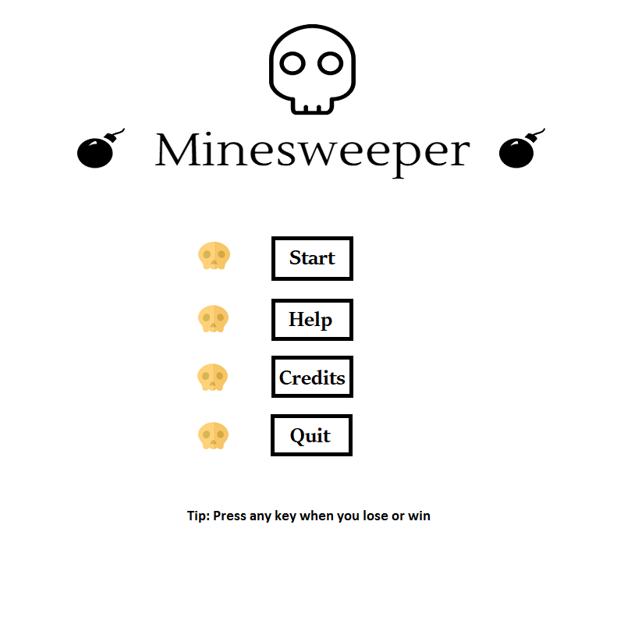
Minesweeper

Slide 2
Thông tin
Dương Minh Hiếu, thực tập sinh tại Gameloft.
Phiên bản game hiện tại đã được hoàn thiện sau khóa thực tập đã qua.
Đây là một phiên bản đơn giản của game Dò mìn (Minesweeper) - một trò chơi quen thuộc.

Slide 3
Ý tưởng về trò chơi
Phiên bản trò chơi Dò mìn này được lấy ý tưởng từ những phiên bản trước đây.
Hạn chế của phiên bản này là chưa có tính năng tính điểm và lưu dữ liệu từ lần chơi gần nhất.
Tuy vậy, hiệu ứng Mìn nổ đã được thêm vào khi người chơi dẫm phải mìn, cùng với âm thanh trong khi chơi.

Slide 4
Giới thiệu về trò chơi
Dò mìn là một trò chơi dành cho một người chơi.
Mục tiêu của trò chơi là khám phá một bãi mìn ẩn sao cho không chạm phải mìn. Mìn và các con số ứng với số mìn xung quanh được đặt ngẫu nhiên trong từng ô vuông.
Người chơi bắt đầu với một ma trận gồm những ô vuông. Người chơi sẽ mở ô bất kì trên bản đồ tới khi đã mở hết các ô không có mìn.

Slide 5
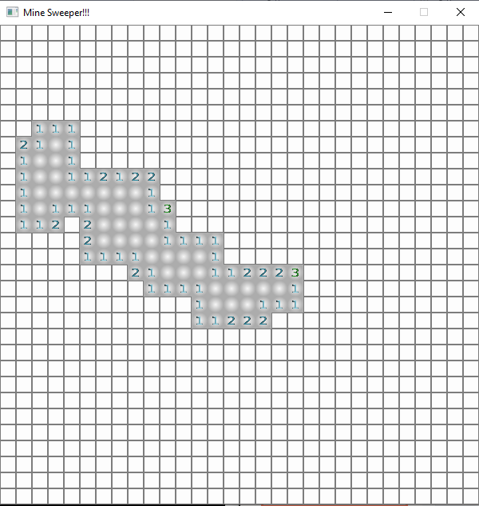
Cách chơi
Người chơi sẽ nhấp chuột vào ô bất kì để mở ô đó.
Nếu đó là ô chứa mìn, người chơi sẽ thua.
Nếu ô chứa một số, chữ số đó bằng với số mìn xung quanh ô đó.
Nếu ô không có gì, xung quanh nó không có mìn.

Slide 6
Cám ơn mọi người đã lắng nghe!

